Slide 1
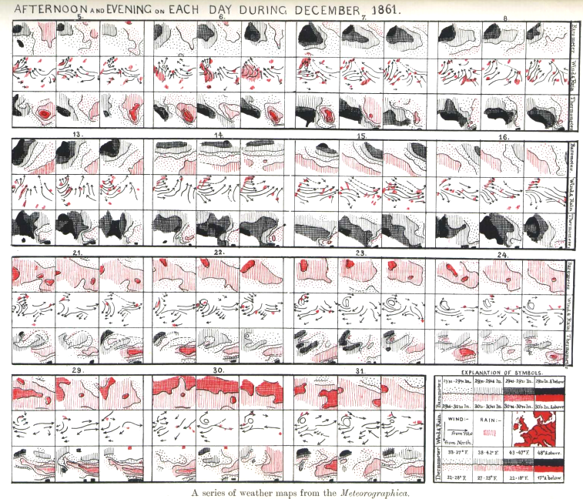
viz tank [a repository of data/info/knowledge visualisation solutions]
Série temporelle
Weather maps Francis Galton (1863)
Francis Galton, pub. 1863
[in] M.Friendly, A Brief History of Data Visualization, Multivariate weather charts, arranged as small multiples
J.Y. Blaise, I. Dudek 2021

Slide 2
viz tank [a repository of data/info/knowledge visualisation solutions]
Série temporelle
une journée
d’observations
matin
midi
soir
une série de jours
(ici 15 – vue partielle)
Weather maps Francis Galton (1863)
Francis Galton, pub. 1863
[in] M.Friendly, A Brief History of Data Visualization, Multivariate weather charts, arranged as small multiples
J.Y. Blaise, I. Dudek 2021

Slide 3
viz tank [a repository of data/info/knowledge visualisation solutions]
Série temporelle
Trois paramètres observés chaque jour
pression barométrique
vents (direction)
températures
Weather maps Francis Galton (1863)
Francis Galton, pub. 1863
[in] M.Friendly, A Brief History of Data Visualization, Multivariate weather charts, arranged as small multiples
J.Y. Blaise, I. Dudek 2021

Slide 4
viz tank [a repository of data/info/knowledge visualisation solutions]
Série temporelle
Noir: pression barométrique basse
Noir: températures basses
Rouge: pression barométrique élevée
Rouge: températures élevées
Weather maps Francis Galton (1863)
Francis Galton, pub. 1863
[in] M.Friendly, A Brief History of Data Visualization, Multivariate weather charts, arranged as small multiples
J.Y. Blaise, I. Dudek 2021

Slide 5
viz tank [a repository of data/info/knowledge visualisation solutions]
Série temporelle
Une démonstration graphique :
motif “anti-cyclonique” (CCW - sens contraire aiguilles d’une montre) des vents dans les régions de basse pression, rotations CW des vents dans les régions de haute pression.
Le graphique comme outil du raisonnement, comme moyen de découverte
Weather maps Francis Galton (1863)
Francis Galton, pub. 1863
[in] M.Friendly, A Brief History of Data Visualization, Multivariate weather charts, arranged as small multiples
J.Y. Blaise, I. Dudek 2021

